Slide 1
Selenium IDE

Slide 2
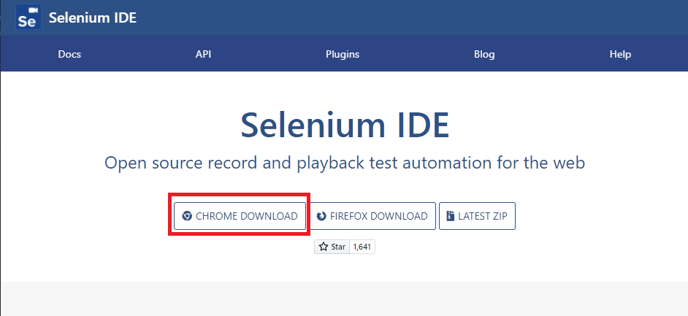
Selenium IDEのインストール
Selenium IDEのサイトを開き、Chrome用アドオンのダウンロードページを表示します。
Firefoxにアドオンを追加する場合は、Firefoxのリンクをクリックしてください。
Edgeにアドオンを追加する場合は、こちらから追加してください。

Slide 3
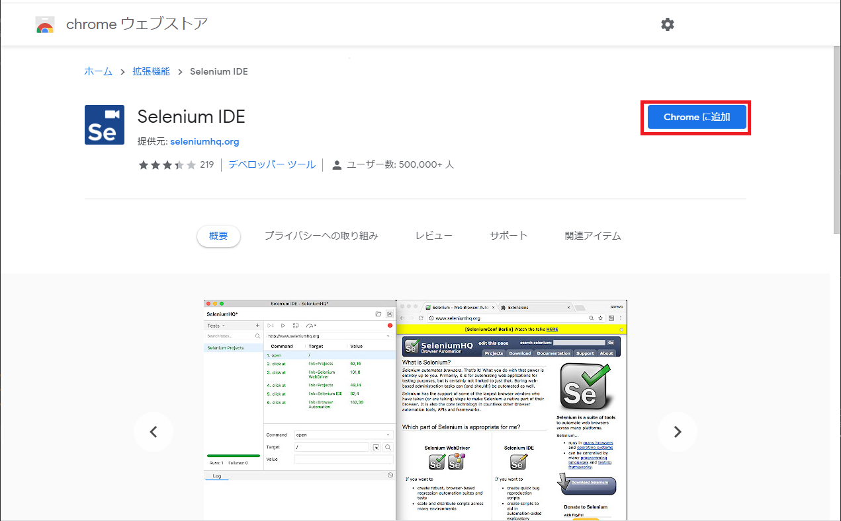
Selenium IDEのインストール
「Chromeに追加」をクリックします。

Slide 4
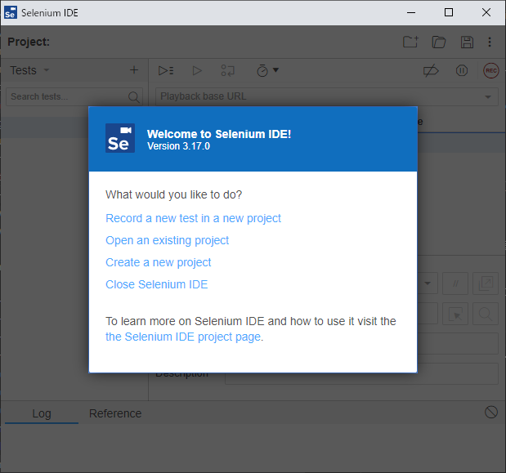
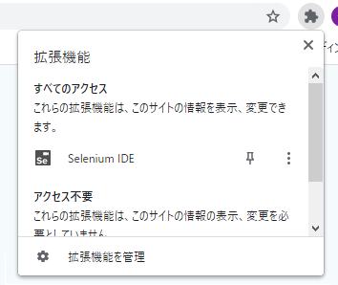
Selenium IDEのインストール
Chromeに追加されたら、メニューの拡張機能から「Selenium IDE」アドオンをクリックして起動します。
別ウィンドウでメニューが表示されます。

Slide 5
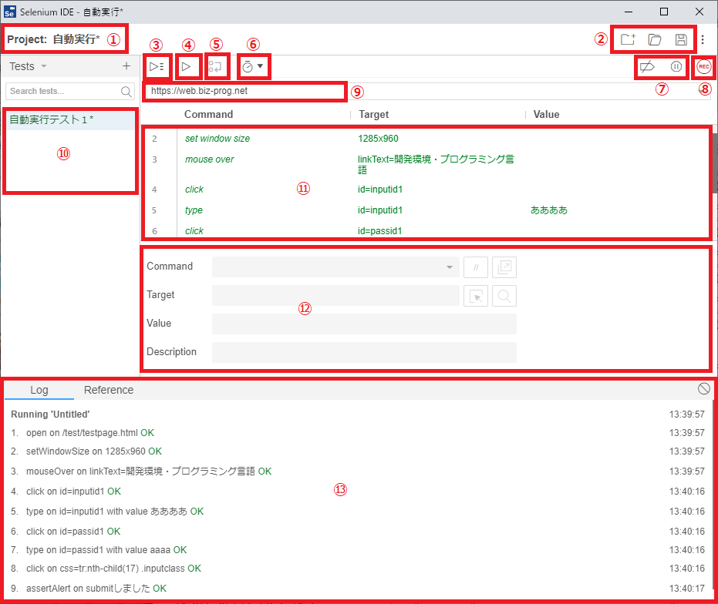
Selenium IDEの画面
① Selenium IDEを最初に開いたときに決めたプロジェクト名が表示されます。
② 新しくプロジェクトを作成する。既存のプロジェクトを開く。今のプロジェクトを保存する。
③ 10.のリストにあるすべての録画設定を再生します。
④ 10.のリストで選択している録画設定を再生します。
⑤ 11.の再生リストの内容を、１つずつ再生します。
⑥ 自動実行を再生する速度を調整します。
⑦ 11.の再生リストにはっているブレイクポイントを解除します。再生中に動作がおかしくなった場合に停止します。
⑧ 録画の開始、停止を行います。
⑨ プロジェクトの開始時に設定した、自動実行の最初に表示するURLが表示されます。
⑩ 作成した録画設定の一覧が表示されます。
⑪ 10.で選択しているログが設定の中の、再生内容の一覧で表示されます。
⑫ 11.の再生リストで選択している再生設定の、詳細の内容が表示されます。
⑬ 再生した時の結果が表示されます。

Slide 6
Selenium IDEの使い方
Selenium IDEの具体的な使い方
参照:
https://workaholicdiary.com/work-hacks/selenium-ide
https://qiita.com/oh_rusty_nail/items/77782973b4152992017b
「Selenium IDE」コマンドラインで実行する方法
参照: 「https://qiita.com/oh_rusty_nail/items/3844f10e2dd83e9e2f27」
Selenium IDEのDocs : https://www.selenium.dev/selenium-ide/docs/en/introduction/getting-started

